Slide 1
ブラックホールによる光子の
軌道角運動量の生成２
第２４回「ブラックホール地平面勉強会」研究会@山口 [4-5 Oct 2014]
西川隆介
大阪市立大学
共同研究者
桝田篤樹,中尾憲一,石原秀樹（大阪市立大学）
南部保貞（名古屋大学）

Slide 2
contents
Introduction
Kerr時空で光子の軌道角運動量を検出しない例
Kerr時空で光子の軌道角運動量を検出する例
discussion

Slide 3
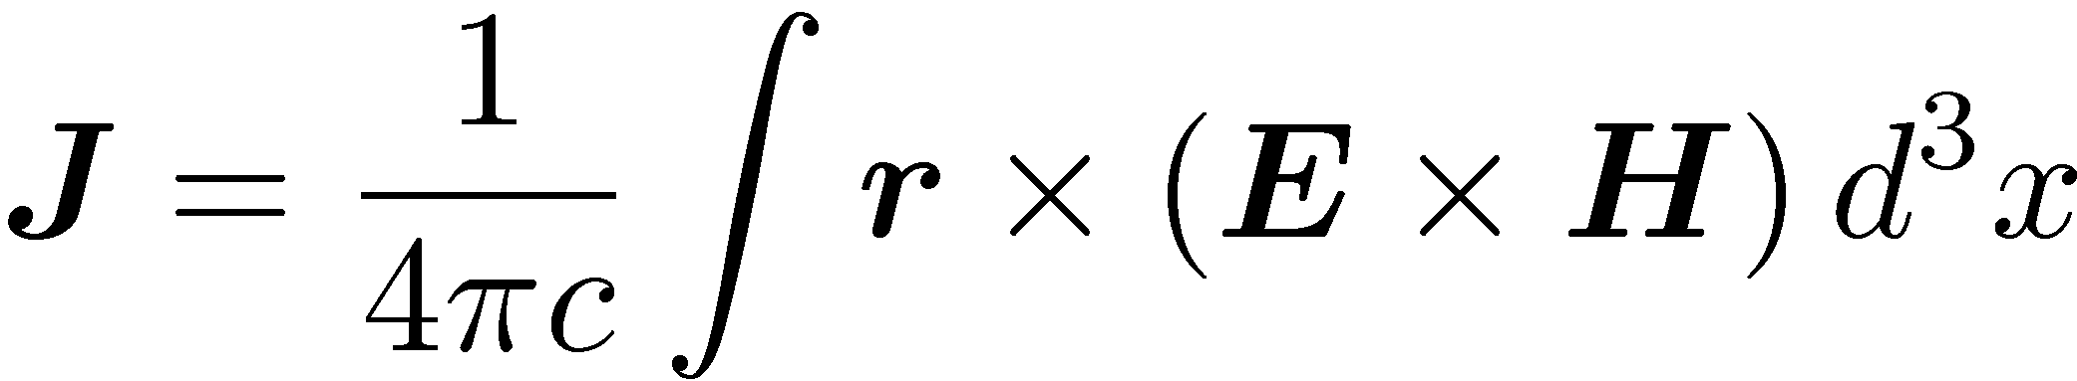
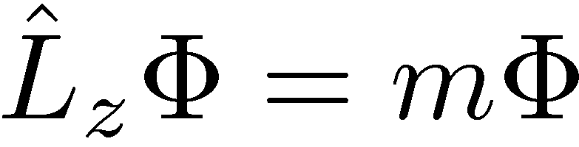
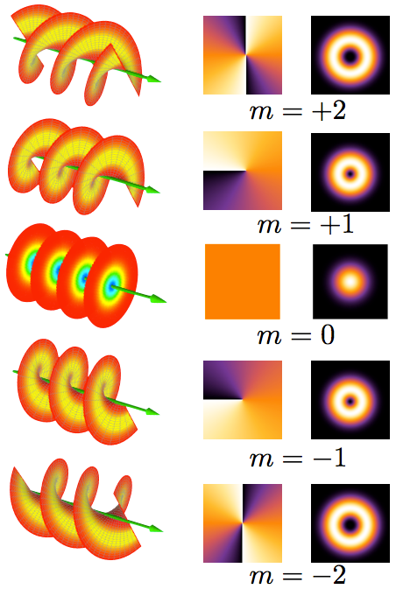
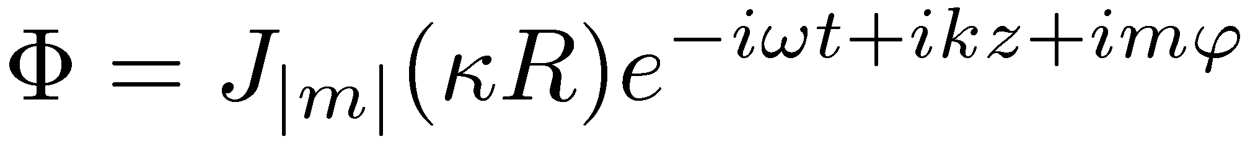
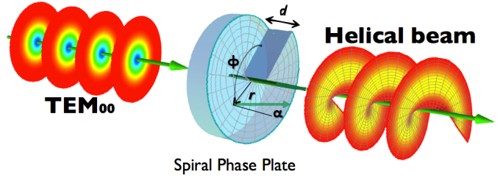
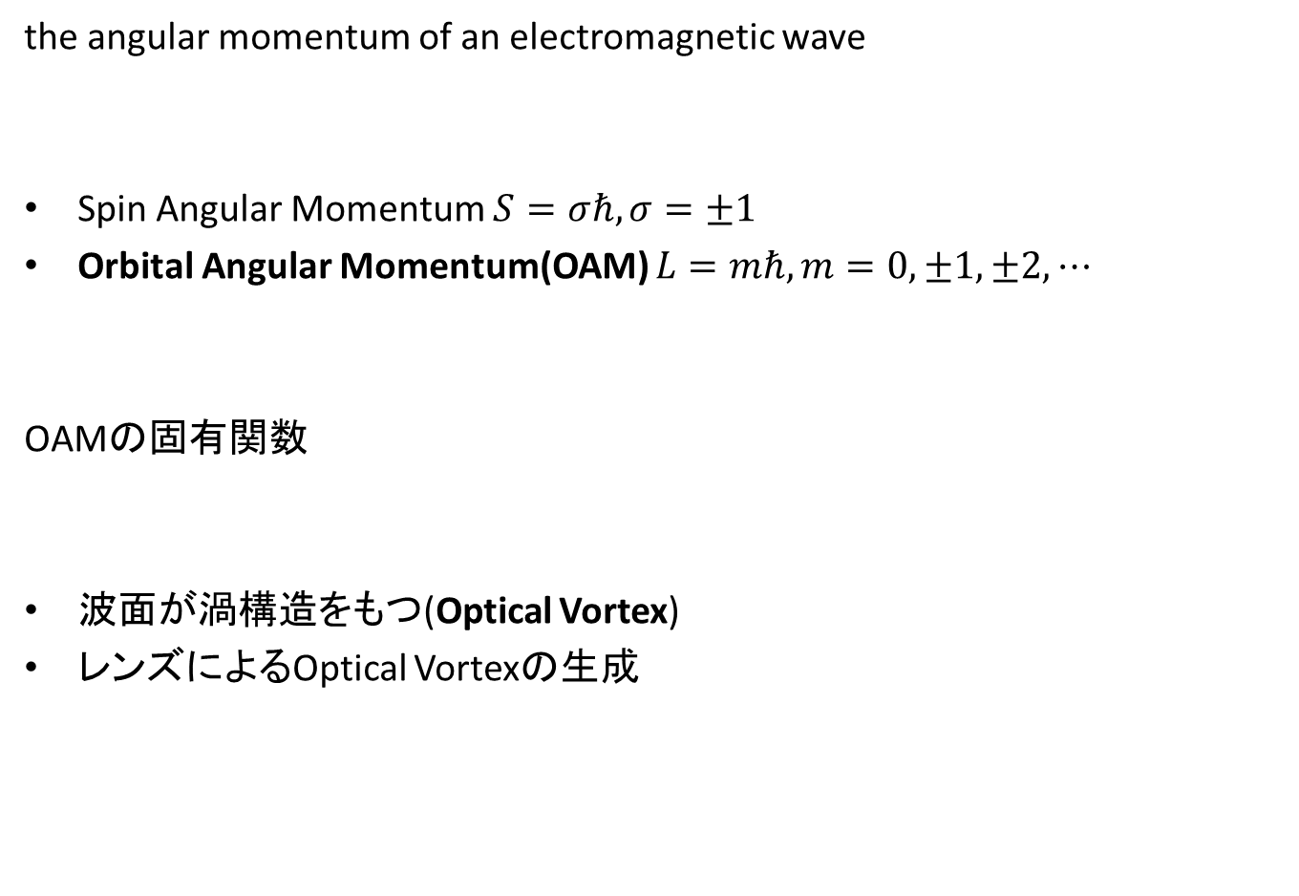
Photon Orbital Angular Momentum (OAM)
the angular momentum of an electromagnetic wave
Spin Angular Momentum $S=σℏ, σ=±1$
Orbital Angular Momentum(OAM) $L=mℏ, m=0,±1,±2,⋯$
OAMの固有関数
波面が渦構造をもつ(Optical Vortex)
レンズによるOptical Vortexの生成

Slide 4

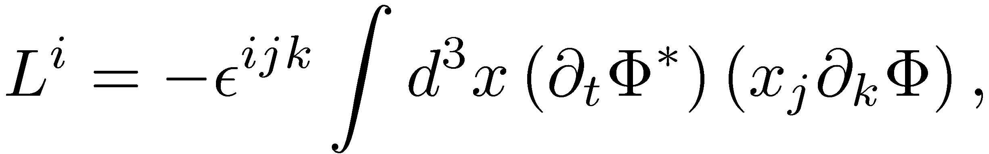
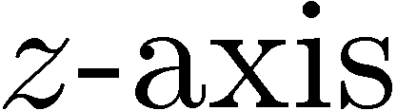
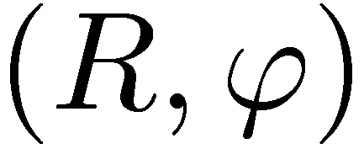
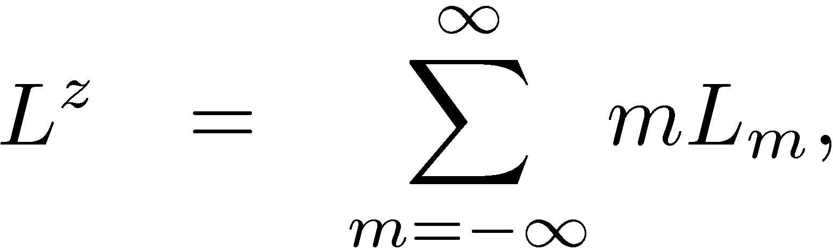

OAM spectrum of scalar field
the orbital angular momentum of scalar field
cylindrical coordinates$(z,R,φ)$
OAM spectrum $L_{m}$
OAM about the z-axis
OAMは軸について定義される
$L_{m}=L_{−m} → L^{z}=0$

Slide 5

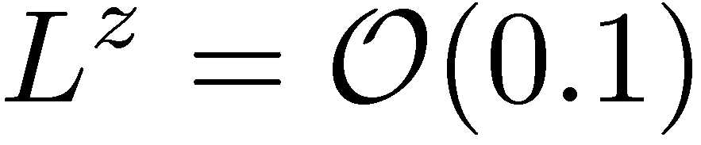
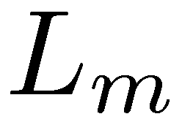
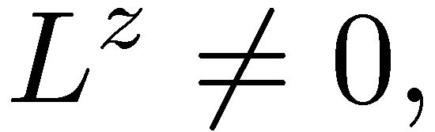
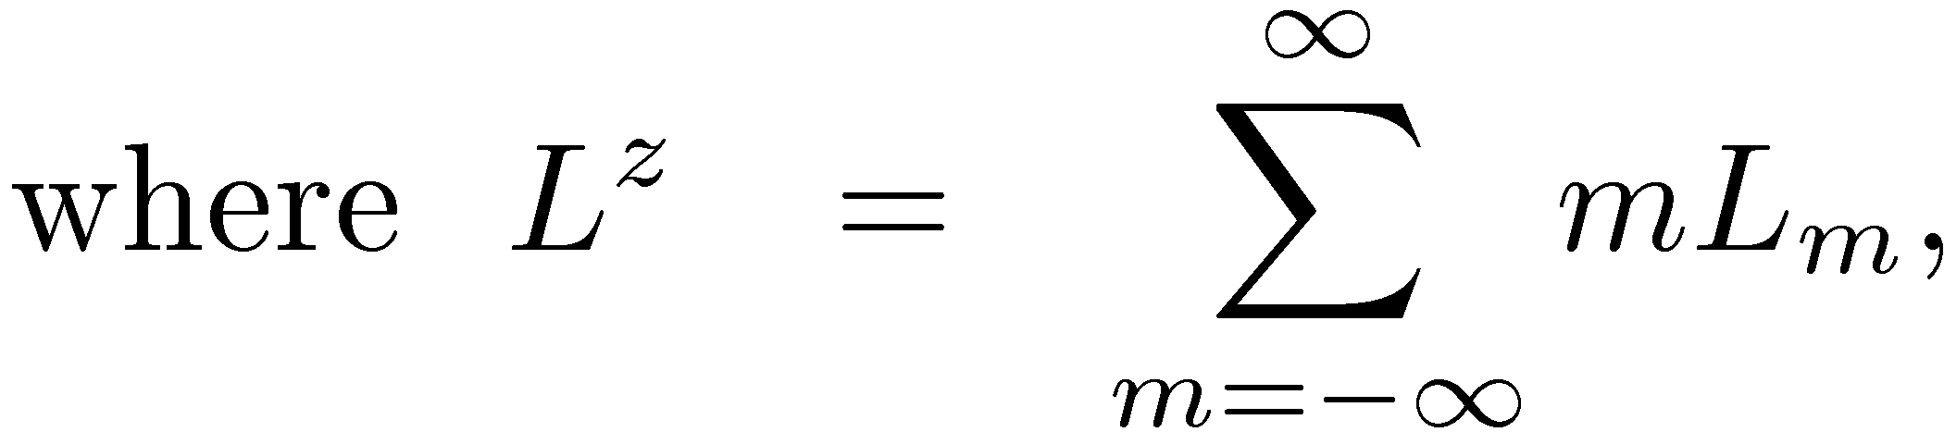
Nature Phys.7:195-197
asymmetry of OAM spectrum ⇒

Slide 6
contents
Introduction
Kerr時空で光子の軌道角運動量を検出しない例
Kerr時空で光子の軌道角運動量を検出する例
discussion

Slide 7
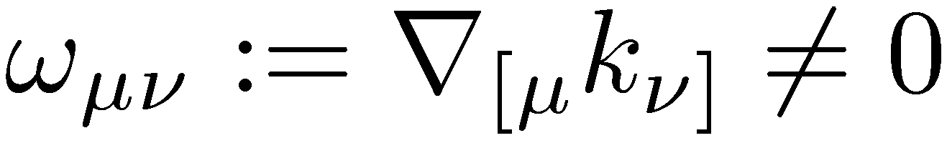
optical vortex and wave vector
Bessel beam
OAMの固有関数
rotation of wave vector
wave front
wave vector

Slide 8
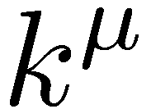
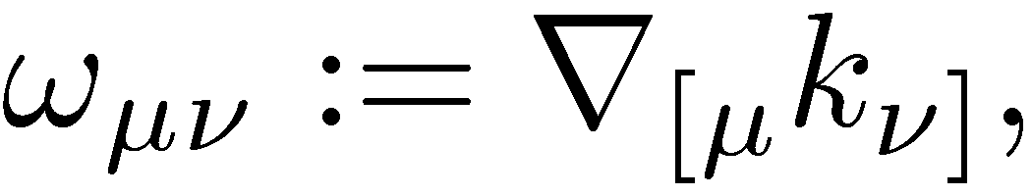
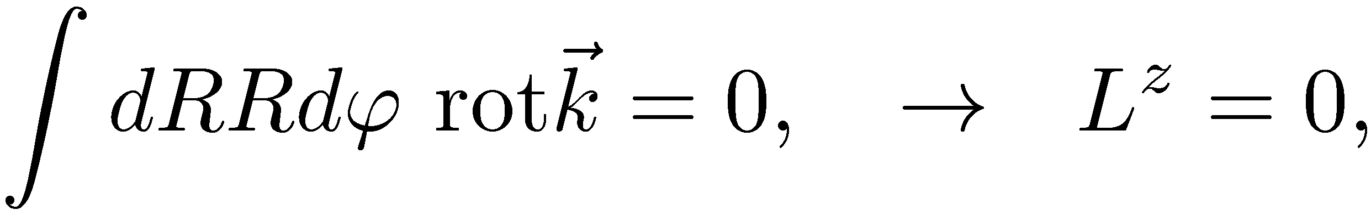
光線束に対する重力レンズ効果
Kerr BH
光線束のrotation
初期にゼロならば常にゼロ
rotationがゼロならば光線束から定義される波のOAMはゼロ
eikonal近似の範囲で、
重力レンズ効果を受けた光線のOAMは検出されない

Slide 9
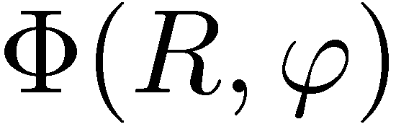
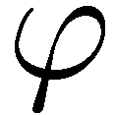


mirror symmetry
plane wave
Kerr BH
screenをBHの中心方向に向けて置く場合を考える
mirror symmetry on the screen ⇒ symmetry of OAM spectrum (OAMゼロ)
screenがBHをはさんで入射波の真裏に位置するとき、OAMは検出されない
$$Φ_{m}=Φ_{−m} → L^{z}=0$$

Slide 10
contents
Introduction
Kerr時空で光子の軌道角運動量を検出しない例
Kerr時空で光子の軌道角運動量を検出する例
discussion

Slide 11
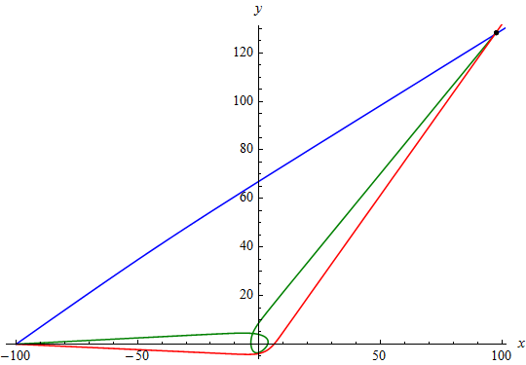
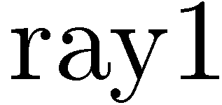
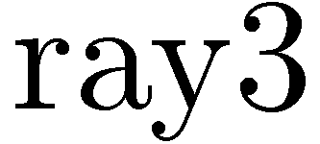
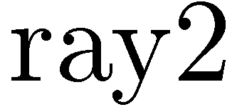
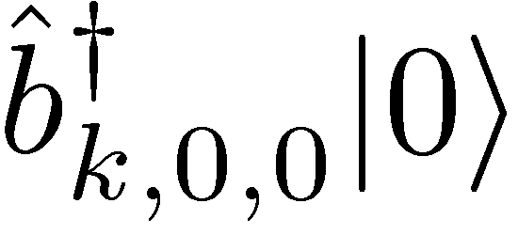
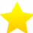
Kerr時空で光子の軌道角運動量を検出する例
検出器
point source
結果；
３本の軌道の干渉効果でOAMは検出される
しかし、OAMの値は非常に小さい

Slide 12
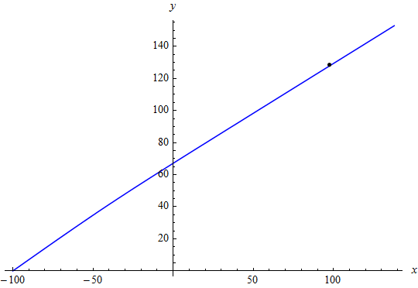
first ray
光線束がrotationをもたないのでOAMは検出されない
検出器
point source

Slide 13
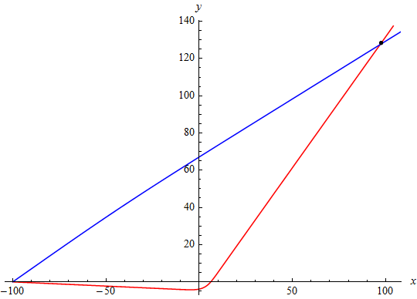


first ray & second ray
検出器をfirst imageの方向に向ける。
たした波はscreen上でmirror symmetryをもつのでOAMは検出されない。
mirror symmetry
検出器
screen
point source

Slide 14
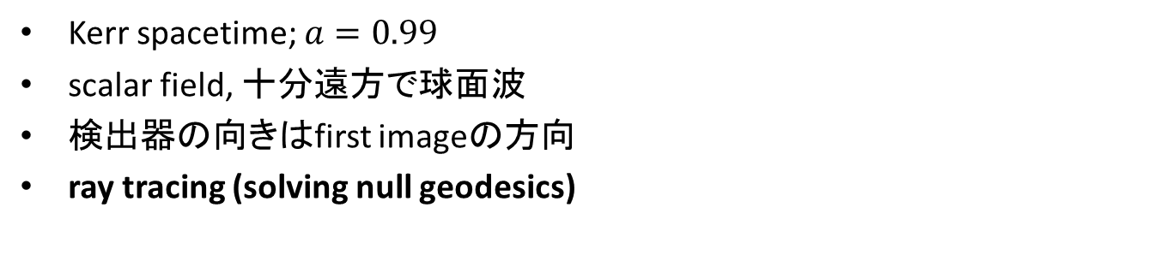


source, lens, screen
Kerr spacetime; $a=0.99$
scalar field, 十分遠方で球面波
検出器の向きはfirst imageの方向
ray tracing (solving null geodesics)
検出器
$$∼{10}^{2}M$$
point source
$$∼{10}^{2}M$$

Slide 15
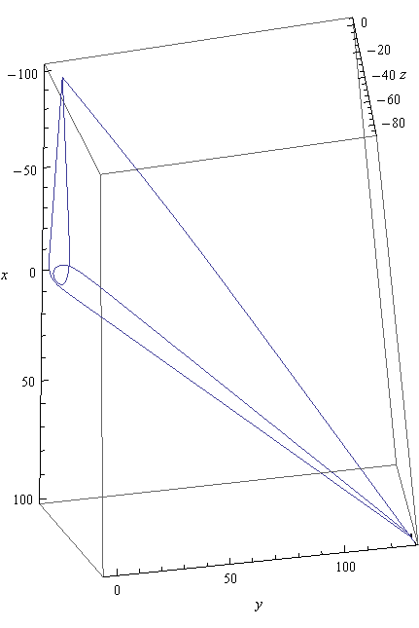
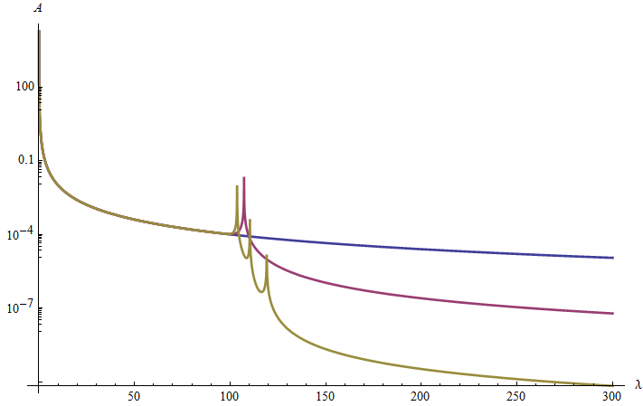
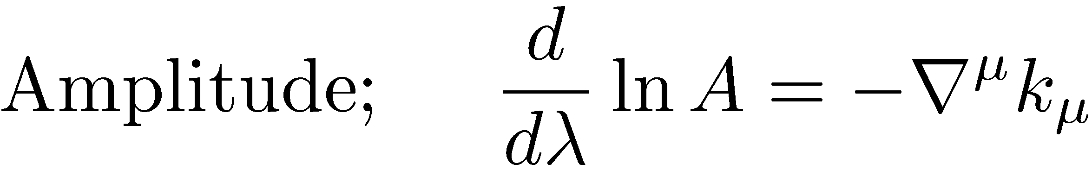

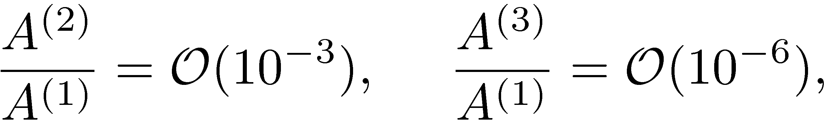
first, second and third ray
光線の軌道
軌道に沿った波の振幅
frame draggingにより、軌道が平面内にとどまらない
second ray, third rayはcausticを経験して振幅が小さくなる

Slide 16
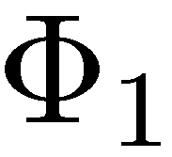
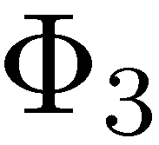
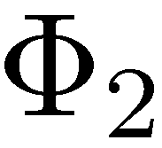
検出器付近の波
ray1,2,3に沿った波
検出器付近の波を３つの波のたしあわせで
近似する

Slide 17
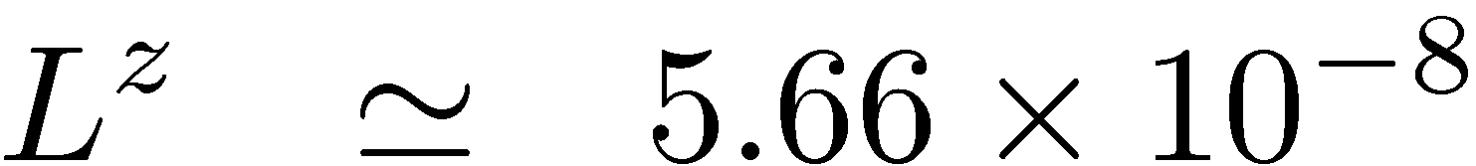
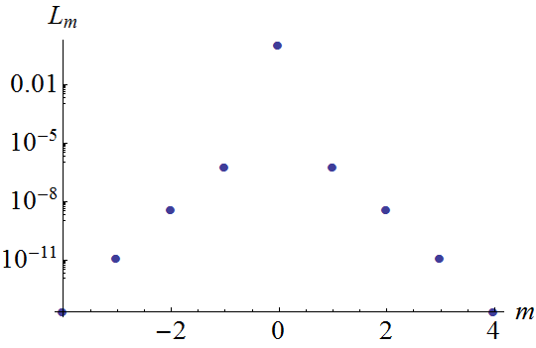
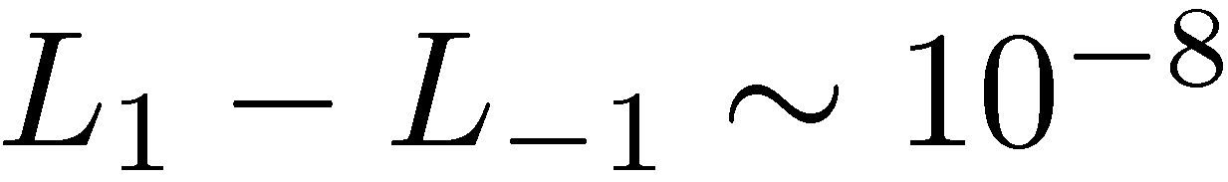

OAMの値
$Φ$のOAMのz成分；
OAMを検出する!!
OAM spectrum $L_{m}$
OAM spectrumの$m=1$のモードと$m=−1$のモードのasymmetryが重要

Slide 18



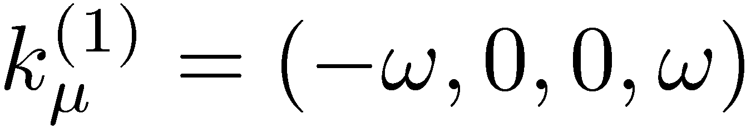
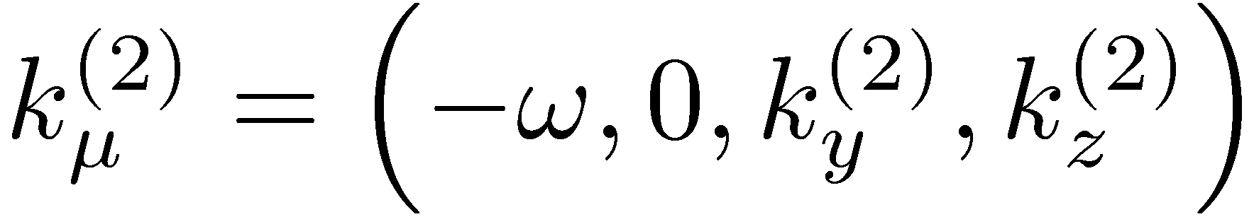
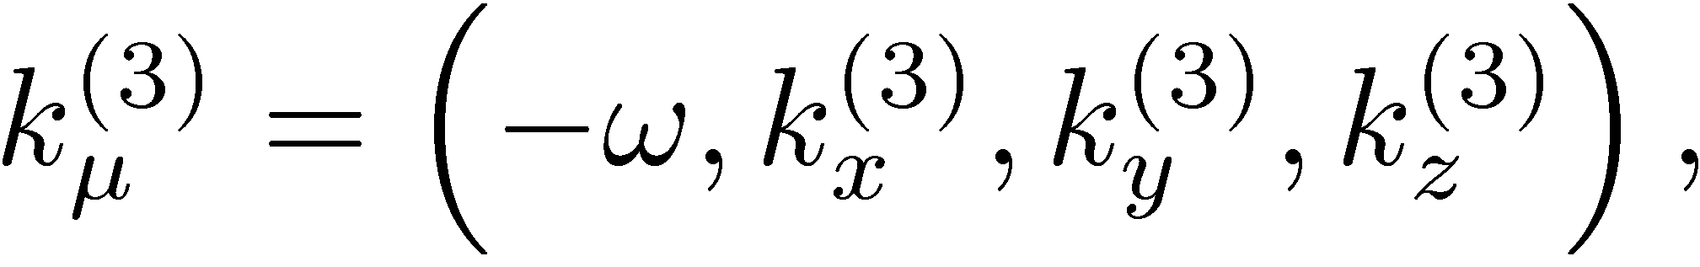
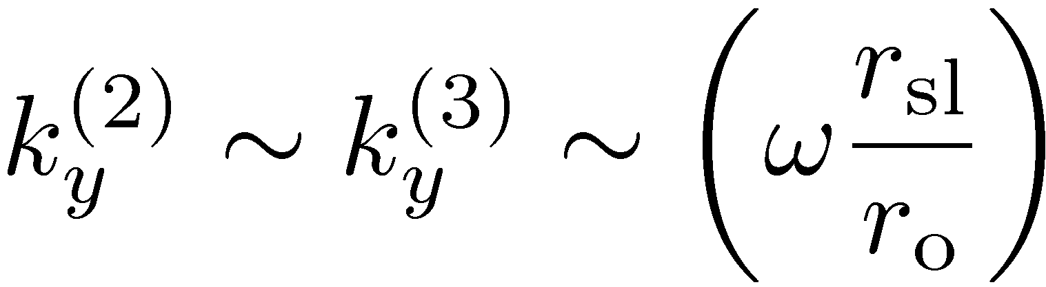
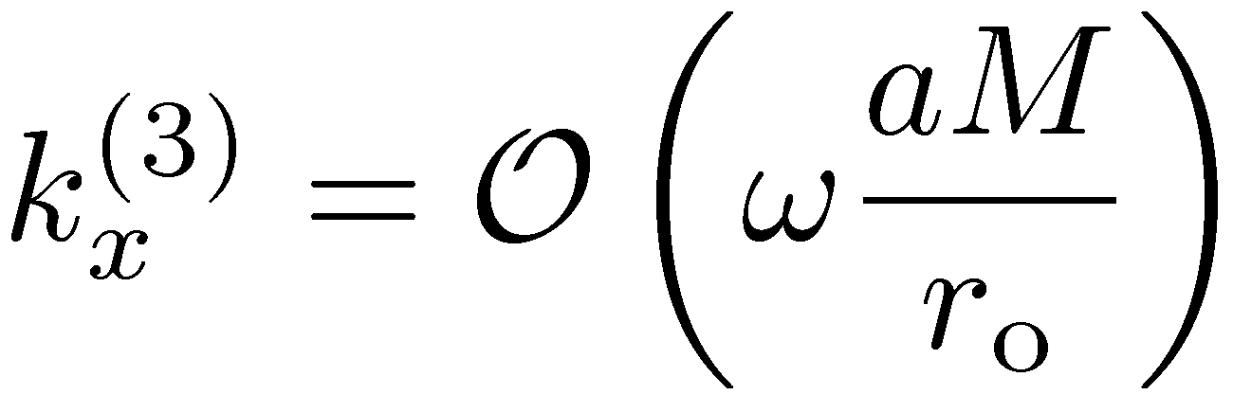
OAMの値の見積もり；SgrA*の場合
観測面付近の波
amplitude:
位相差:
wave vector:
を仮定する

Slide 19
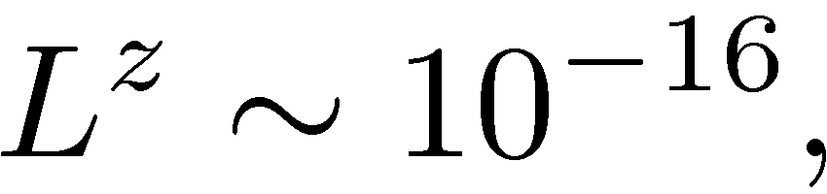


SgrA*の場合の見積もり
先行研究の結果と比べて桁違いに小さい
※OAM m=1のphotonを検出するのに必要な検出器のサイズ
$D^{−1}∼ω×\frac{r_{SL}}{r_{o}}$
検出器のサイズ $D∼6×{10}^{3}km$

Slide 20
contents
Introduction
Kerr時空で光子の軌道角運動量を検出しない例
Kerr時空で光子の軌道角運動量を検出する例
discussion

Slide 21
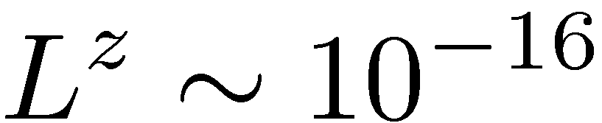
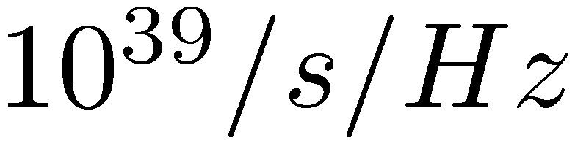

summary
Kerr BHを通過した光子がOAMをもつ確率をray tracingの方法で求めた
３本の軌道の干渉効果 & draggingによる波のmirror symmetryの破れ
先行研究の結果に比べて桁違いに小さい値
  先行研究の結果はコヒーレンスを仮定していたから？
discussion
を検出するのは困難？
SgrA*; photon数
検出器；
検出器に来るphoton数；

